Slide 1

Bài 1:
ÔN TẬP CÁC SỐ ĐẾN 100
(tiết 2)

Slide 2

KHỞI ĐỘNG

Slide 3

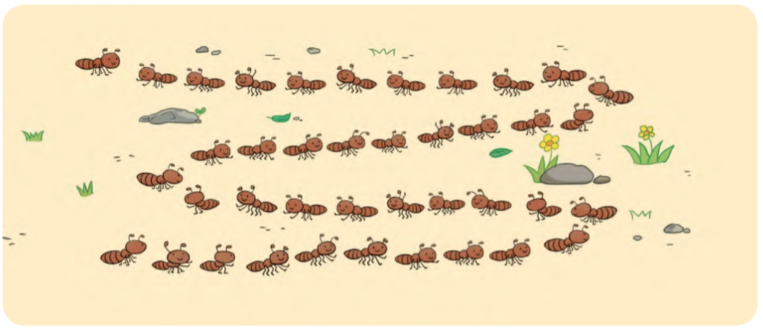
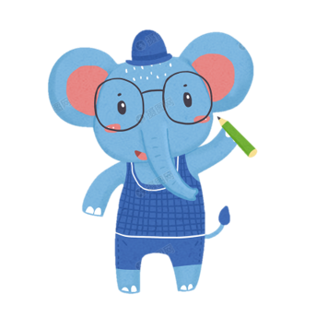
4
Ước lượng theo nhóm chục:
b) Em hãy đếm số con kiến ở hình bên để kiểm tra lại
Có tất cả 40 con kiến

Slide 4
DẶN DÒ

Slide 5


Tạm biệt và
hẹn gặp lại các em

